Slide 1
第四章 血液循环
01
心脏生理
目录
02
血管生理
CONTENT
03
心血管活动调节
04
重要器官的血液循环

Slide 2
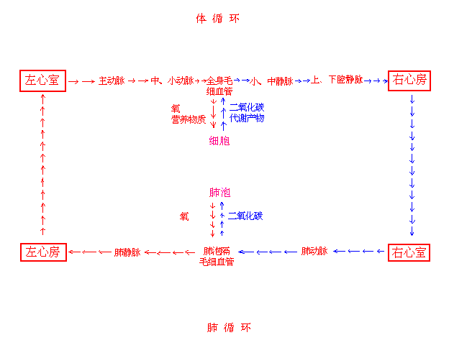
血液循环
全身血液在心血管系统中按一定方向周 而复始地流动
Notes:
房室瓣：包括二尖瓣（位于左心室和左心房之间）、三尖 心脏瓣膜
瓣（位于右心室和右心房之间）。2.半月瓣：包括肺动脉瓣（位于右心室出口）、主动脉瓣（位于左心室出口）。

Slide 3
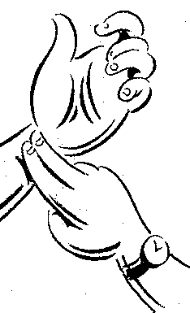
一、心脏的泵血过程及机制
（一）心动周期与心率
1.心率：每分钟心脏搏动的次数
正常心率＝60～100 beat/min
心率＜60 beat／min→心动过缓
心率＞100 beat／min→心动过速
平均心率=75次/分
Notes:
心率可因生理情况而有差异，发烧每升高一度，心率加快10-20次/分。数的是桡动脉的脉搏。内尺外桡，内胫外腓。

Slide 4
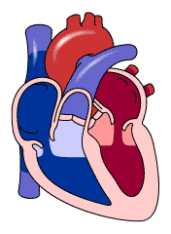
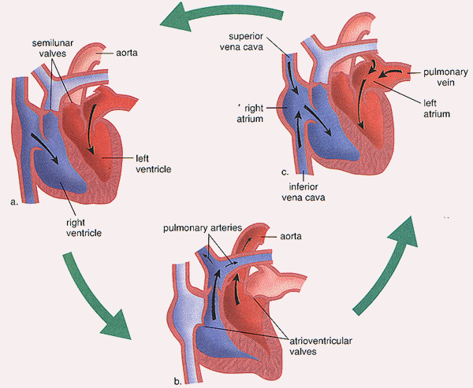
2．心动周期
心房或心室每收缩和舒张一次构成的一个机械活动周期
心动周期=0.8s

Slide 5
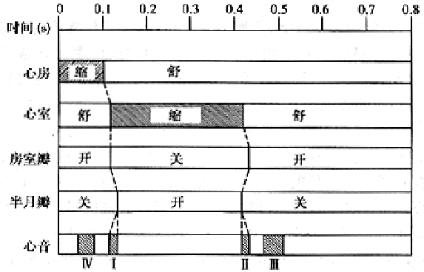
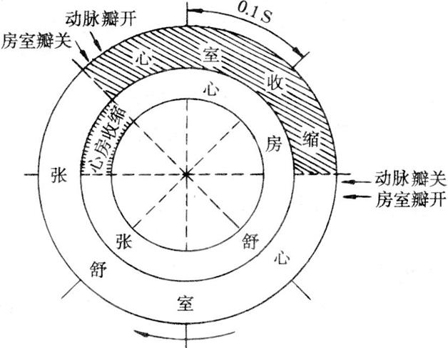
3.房室活动顺序和时间关系

Slide 6
(1)心房收缩在先，心室收缩在后；
(2)全心舒张期：心室和心房都处于舒张状态的时期称全 心舒张期。即心室收缩末到心房舒张末的时间。
全心舒张期＝房舒期－室缩期
(3)特点：
两心房或两心室同步活动;
收缩期＜舒张期,当心率↑时,舒张期↓
Notes:
心率加快时，使心脏的工作时间相对廷长，休息时间相对缩短，不利于心脏的持久活动。

Slide 7
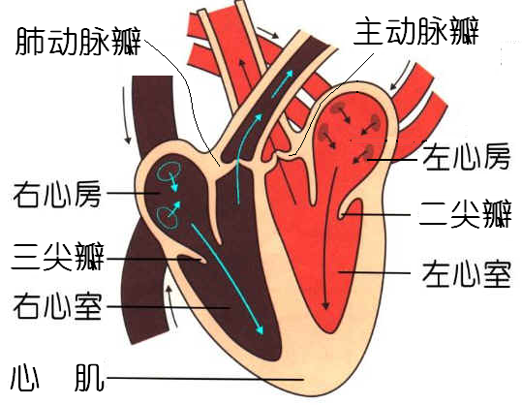
(二)心脏泵血过程及其机制
房室活动 | 产生压力梯度 | 作 用
心室收缩 | 心室-主动脉压力梯度 | 半月瓣开放
心室舒张 | 房-室压力梯度 | 房-室瓣开放
Notes:
心脏的泵血功能是在心室活动的主导下进行的，心房压力变化小，不起主要作用。

Slide 8
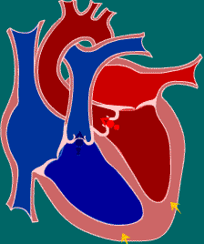
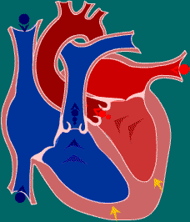
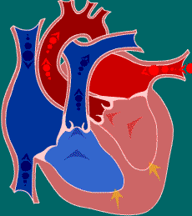
1.心室收缩期与射血
(1)等容收缩期：压力逐渐增高，容积不变。
(2)快速射血期：压力高于动脉，容积开始减小。
(3)减慢射血期：压力开始下降，容积进一步减小。

Slide 9
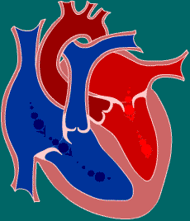
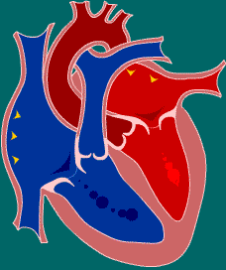
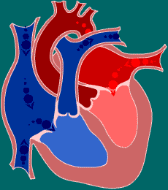
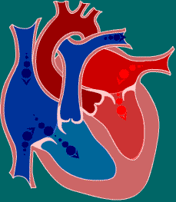
2.心室舒张期与充盈
(1)等容舒张期：压力下降，容积不变
(2)快速充盈期：压力低于心房压，容积增大
(3)减慢充盈期：压力开始升高，容积进一步增大
(4)心房收缩期：房内压升高，血液顺压力差流入心室，进一步充盈心室,可使心室充盈量增加10-30% 。
Notes:
在心动周期表中,心室舒张的最后0.1秒,心房进入收缩期.

Slide 10
心动周期的分期（压力-瓣膜-血流-心室容积）
心室活动 | 压力变化 | 房 室 瓣 | 半 月 瓣 | 血流方向 | 心室容积 | 心动周期 分 期
 | 房压、室压、主动脉压
心室收缩前(房缩) | 房压＞室压＜主动脉压 | 开 | 关 | 血入室 | 最大 | 心房收缩期
心室开始收缩 | 房压＜室压≤主动脉压 | 关 | 关 | 血存室 | 不变 | 等容收缩期
心室继续收缩 | 房压＜室压＞主动脉压 | 关 | 开 | 血出室 | ↓ | 快速射血期
心室继续收缩 | 房压＜室压＜主动脉压 | 关 | 开 | 血出室 | ↓↓ | 缓慢射血期
心室舒张开始 | 房压≤室压＜主动脉压 | 关 | 关 | 血存房 | 不变 | 等容舒张期
心室继续舒张 | 房压＞室压＜主动脉压 | 开 | 关 | 血入室 | ↑ | 快速充盈期
心室继续舒张 | 房压＞室压＜主动脉压 | 开 | 关 | 血入室 | ↑↑ | 缓慢充盈期

Slide 11
二、心脏泵血功能的评价
(一)每搏输出量和射血分数
(二)每分输出量和心指数
(三)心脏做功

Slide 12
1.每搏输出量：一次心搏由一侧心室射出的血量。
每次约70ml,而心室舒张末期容量约125ml
2.射血分数：每搏量占心室舒张末期容积的容积百分比。
70ml/125ml=56%
射血分数比每搏量更有临床意义
Notes:
每搏输出量：正常人安静时平均70ML
射血分数：安静状态下，健康成年人的射血分数70/125=为55%-65%。
心排出量：正常人每分钟5-6L。
搏功：主要是指克服动脉压力所做的功。

Slide 13
3.每分输出量：每一分钟一侧心室射出的血量。
心输出量=每搏量*心率=70ml*75次/分
心排血量是衡量心功能最重要的指标.
4.心指数：每平方米表面积所算得的心排出量
中等身材的人,心指数3.0-3.5L/(min/m²)

Slide 14
5.心脏做功：心脏收缩一次所做的功称为每搏功。
搏功：心室一次收缩所做的功。
分功：心室一分钟所做的功。
分功=搏功*心率
肺动脉压是主动脉压的1/6，因此左室功是右室功的6倍。用做功来衡量心泵功能更全面。
Notes:
心脏做功主要是指它的势能（因为血流速度变化小，动能可忽略），也就是指的是压强能。压强能主要用于维持血压，因此可用平元均动脉压用来表示这个压强能，也就是这个做功了。

Slide 15
三、影响心输出量的因素
心输出量=搏出量*心率
在射血分数不变的情况下,搏出量主要取决于静脉回心血量.
Notes:
心泵功能的调节。神经，体液，自身。心排血量是衡量心功能的最重要的指标，有哪些因素可以调节心排血量呢？

Slide 16
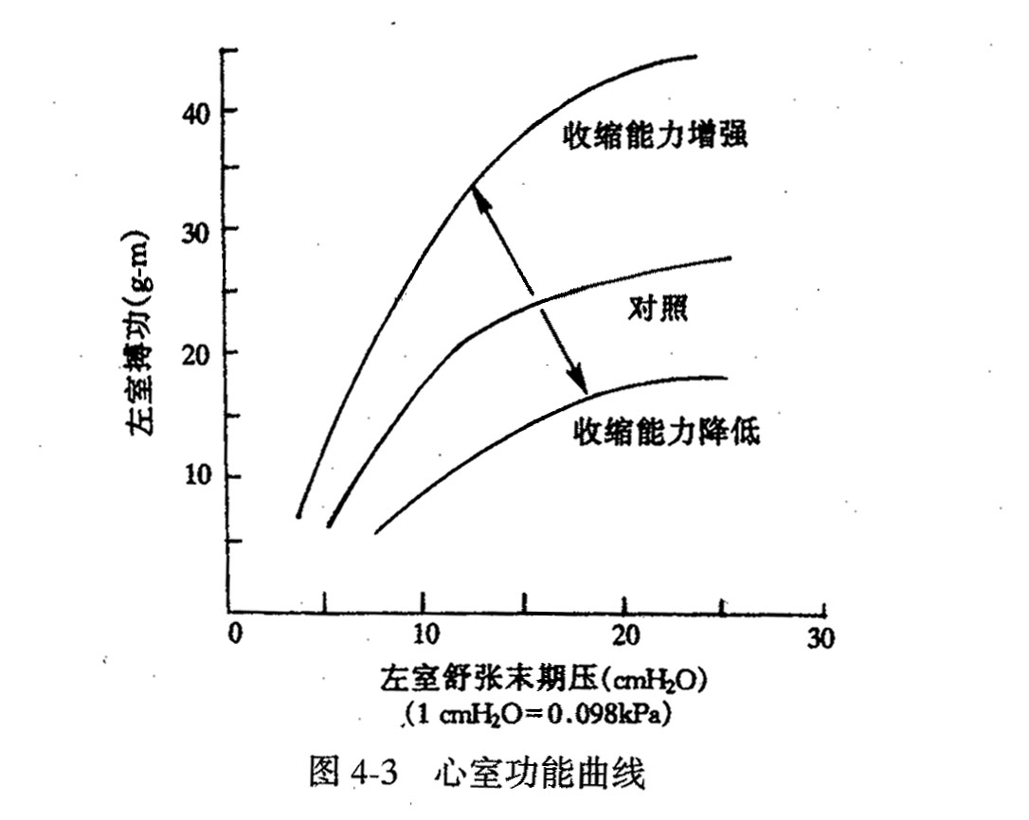
（一）影响每搏输出量的因素
1.前负荷：心室收缩前所承受的负荷
Notes:
心室功能曲线图。横代表左心室舒张末期的压力，纵代表左室搏出量。左室舒张末期即收缩前，它的容积代表着左心室的前负荷或者是初长度。
。

Slide 17
充盈压12-15mmHg时，是心室的最适前负荷，通常我们的心室的充盈压只有5-6mmHg。心室有较大的初长度贮备。
充盈压15-20mmHg时，曲线趋平坦。
超过15-20mmHg时，曲线趋平坦或下降，但不明显。
总结：在一定范围内，心肌初长度的增加，搏出量是增加的。
Notes:
心肌相对于骨骼肌有一个特点，有对抗过度延伸的特点（含大量的胶原纤维），即便初长度再拉长，它做的功也不变。
心肌的前负荷跟余血量+静脉回流量有关
输液时，防止过量，使心室初长度过大，发生急性心力衰竭。

Slide 18
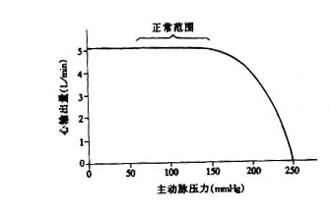
2.后负荷：
心室肌在收缩过程中所承受的负荷，即动脉血压。
Questions：高血压的早期，患者的心输出量为什么不减少反而正常或比正常水平还要高一点
Notes:
主动脉压长高到一定程度，使心室的等容收缩期延长，使射血期缩短，使搏出量减少。心搏出量减少，余血量就多，前负荷也大，通过心肌的自自调节可使心肌收缩力增强。进而搏出量恢复。
那如果大动脉血压持续上升呢？

Slide 19
(3)心肌收缩力：
是心肌的内在特性，但受神经和体液因素的影响。
NE、交感N兴奋、洋地黄
Ach、迷走N兴奋、
Notes:
正性变力因素：使心肌收缩能力弯强，如去甲肾上腺素，钙离子。
负性变力因素：乙酰胆碱，H离子，缺O2

Slide 20
（二）心率对心排血量的影响
(1)正常成年人：在一定的范围内，HR↑ → 心输出量↑
(2)HR＞160~180次/分（HR过快）
心室耗能↑ 心室充盈时间明显↓ →充盈量↓
↓ ↓
搏 出 量 减 少
↓
心输出量↓

Slide 21
(3)HR＜40次/分（HR过慢）
心舒期过长→ 心室充盈达极限
↓
搏出量无法再增加
↓
心输出量↓（心率低了）

Slide 22
影响心率的因素
心率减慢：迷走神经（副交感神经）、乙酰胆碱
心率加快：儿茶酚胺类（肾上腺素和去甲肾上腺素）
甲状腺激素、交感神经

Slide 23
四、心脏泵功能的贮备
收缩期贮备( 60ml )
＝心室收缩末容积－余血量
搏出量贮备
舒张期贮备( 15ml )
心力贮备
心率贮备( 60次/min～180次/min)

Slide 24
安静时心输出量（CO）＝5 L/min
运动时心输出量（CO）＝30 L/min
心力贮备 CO ＝25 L/min
Notes:
收缩期贮备是指收缩期肌肉有射出更多血的能力的贮备。

Slide 25
1.心动周期是指
A 心脏机械活动周期
B 心脏生物电活动周期
C 心音活动周期
D 心率变化周期
E 室内压变化周期

Slide 26
2.关于心动周期的论述，哪项是错误的？
心房开始收缩，作为一个心动周期的开始
B．通常心动周期是指心室的活动周期而言
C．舒张期大于收缩期
D．房室有共同收缩的时期
E．心动周期持续的时间与心率有关

Slide 27
3.心动周期中，心室的血液充盈主要取决于：
A．胸内负压促进静脉血回流
B．心房收缩的挤压作用
C．心室舒张时的“抽吸”作用
D．骨骼肌的挤压作用促进静脉血回流
E．血液的重力作用

Slide 28
4.在等容收缩期：
A．房内压＞室内压＞主动脉压
B．房内压＜室内压＞主动脉压
C．房内压＝室内压＞主动脉压
D．房内压＜室内压＜主动脉压
E．房内压＞室内压＜主动脉压

Slide 29
5.主动脉瓣关闭发生在：
A．等容收缩期开始时
B．快速射血期开始时
C．等容舒张期开始时
D．快速充盈期开始时
E．减慢充盈期开始时

Slide 30
6.正常人心率超过180次/分时，引起心输出量减少的主要原因是：
A.等容收缩期缩短
B.快速射血期缩短
C.减慢射血期缩短
D.等容舒张期缩短
E．心室充盈期缩短

Slide 31
7.心输出量是指：
A．每分钟由左、右心室射出的血量之和
B．每分钟由一侧心房射出的血量
C．每分钟由一侧心室射出的血量
D．一次心跳一侧心室射出的血量
E．一次心跳两侧心室同时射出的血量

Slide 32
8.射血分数的概念与下列哪个因素有关？
A.回心血量
B.心输出量
C.等容舒张期容积
D.心室收缩末期容积
E．心室舒张末期容积

Slide 33
9.健康成年男性静息状态下，心输出量约为：
A．3-4.5L/min
B．4.55-6L/min
C. 6.5-8L/min
D．7.5-9L/min
E．9-10L/min

Slide 34
10.心室肌的前负荷可以用下列哪项来间接表示：
A. 收缩末期容积或压力
B. 舒张末期容积或压力
C. 等容收缩期容积或压力
D．等容舒张期容积或压力
E．舒张末期动脉压

Slide 35
11.心室肌的后负荷是指：
A.心房压力
B.快速射血期心室内压
C.减慢射血期心室内压
D.大动脉血压
E.等容收缩期初心室内压

Slide 36
学习目标
第二节 心脏生物电活动和生理特性
掌握:
1.心肌细胞的生物电现象与生理特性
2.心电图的生理意义

Slide 37
心肌细胞的分类
比较项 |  | 工作细胞 | 自律细胞
细 胞 |  | 心室肌 心房肌 | 窦房结（P细胞、过渡细胞） ↓ 房室交界（房结区、结区、结希区） ↓ 房室束（希氏束左支和右支） ↓ 浦氏纤维
生理学特性 | 兴奋性 | 有 | 有
 | 自律性 | 无 | 有（结区、过渡细胞除外）
 | 传导性 | 有 | 有
 | 收缩性 | 有 | 无
组织学特点 | 肌原纤维 | 丰富 | 缺少/无
 | 属 性 | 心肌细胞 | P细胞、浦氏细胞

Slide 38
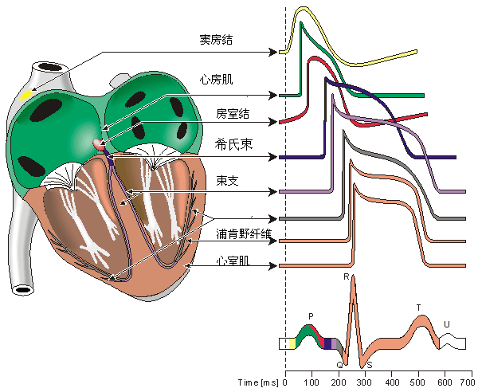
Notes:
心肌细胞的生物电现像.这种生物电现像都是根据膜两侧的离子分布发生改变的所引起的.因此心脏各部分各不同类型的心肌细胞其动作电位也不一样.这个图显示的是整个心脏不同部分的细胞所显示的动作电位.窦房结的动作电位特点:去极化速度比较慢,所以也叫慢反应细胞.心房肌细胞的0期去极化速度快,但是不会自动去极化,所以是快反应的非自律细胞.比较这些动作电位发现什么特点?形状不一样,幅度不一样,持续时间不一样?这跟它们的结构与特点是相适应的.

Slide 39
（一）工作细胞的跨膜电位及其形成机制
一、心肌细胞的生物电现象
1.静息电位：正常心室肌细胞的RP为-90mv，其形成机制与骨骼肌和神经纤维相似。
2.动作电位：心室肌细胞的AP与骨骼肌和神经纤维明显不同，其复极过程复杂，持续时间长，AP的升支与降支不对称，整个过程分为0、1、2、3、4五个时期。

Slide 40
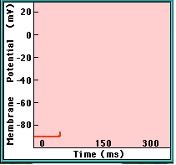
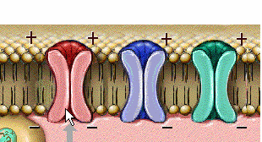
（1）0期：
刺激
↓
RP↓
↓
阈电位
↓
激活快Na⁺通道
↓
Na⁺再生式内流
↓
Na⁺平衡电位
（0期）
0期
按任意键显示动画2
快Na⁺通道：-70mV激活，-55mV失活，持续1-２ms，特异性强(只对Na⁺通透)，阻断剂(TTX)，激活剂(苯妥因钠)。
Notes:
苯妥因钠的药理作用？抗癫癎药、抗心律失常.TTX?

Slide 41
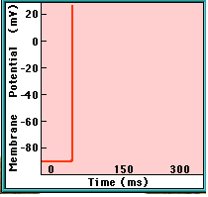
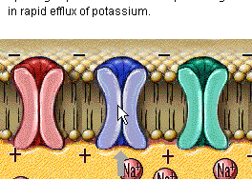
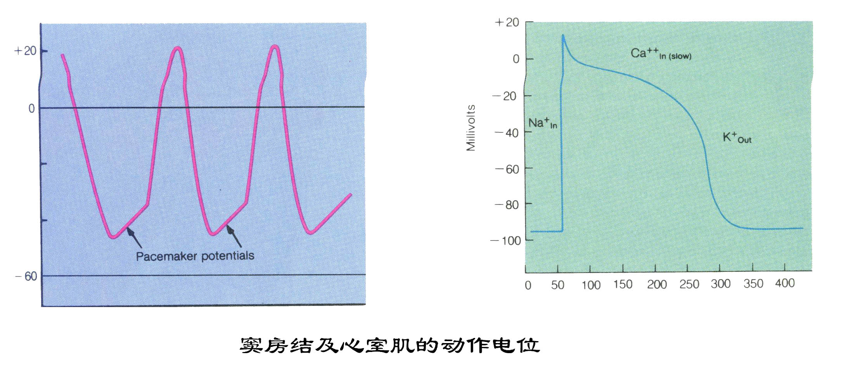
1期：
快Na⁺通道失活
+
激活Ito通道
↓
K⁺一过性外流
↓
快速复极化
（1期）
1期
按任意键显示动画2
K⁺
Na⁺
Notes:
1期:快速复极初期.10ms,从20mv-0mv.Ito通道,在去极化时已经被激活,在Omv时已经失活.

Slide 42
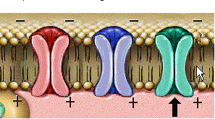
2期：
O期去极达-40mV时
已激活慢Ca²⁺通道
+
激活I_{K} 通道
↓
Ca²⁺缓慢内流 与K⁺外流处于平衡状态 ↓
缓慢复极化
（2期=平台期）
2期
按任意键显示动画2
慢Ca²⁺通道：激活与失活比Na⁺通道慢，特异性不高：Ca²⁺ （53%）、Na⁺（27%）、K⁺ （20%）都通透，阻断剂：Mn²⁺和多种Ca²⁺阻断剂（维拉帕米）。
K⁺
K⁺
Na⁺
Ca²⁺
Notes:
平台期=缓慢复极期.持续时间:100-150mv.是心肌细胞动作电位的特点,是心室肌动作电位持续时间长的原因.这个时期为什么会稳定处于0mv?有进有出.慢通道=开得慢,关得也慢.

Slide 43
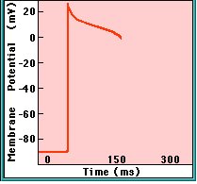
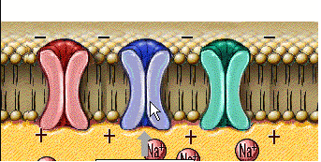
3期：
慢Ca²⁺通道失活
+
I_{K} 通道通透性↑
↓
K⁺再生式外流
↓
快速复极化
至RP水平
（3期）
3期
3期
○
泵
按任意键显示动画2
4期:因膜内[Na⁺]和[Ca²⁺] 升高,而膜外[K⁺]升高→激活离子泵→泵出Na+和Ca²⁺,泵入K⁺→恢复正常离子分布。
K⁺
K⁺
K⁺
○
泵
Na⁺
Ca²⁺
Notes:
3期:快速复极末期.0—90mv.持续时间100-150mv.IK,再生式外流:随着时间递增的处流.

Slide 44
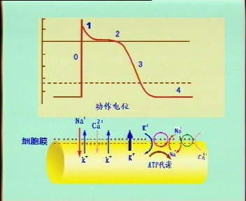
工作细胞（心室肌）的动作电位
Notes:
总结起来:动作电位有0\1\2\3\4期,O期是钠离子内流,1期是快速复极初期,是有一次性的K离子外流,2期是平台期,也叫缓慢复极期,即有钙子的内流也有K离子的外流.3期主要是由于K离子的外流,4期没有其它子的流动,只有钠泵的活动.

Slide 45
（二）自律细胞跨膜电位及形成机制
1.普肯耶细胞
1期去极化速度快
4期能自动去极化
Notes:
心肌细胞动作电位的4期是静息期，没有别的刺激它就一直处于静息水平。但是窦房结细胞的4期能够自动去极化。其阈电位是-40mv。

Slide 46
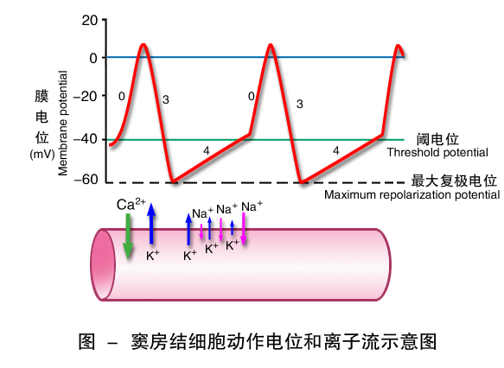
2.窦房结P细胞动作形成机制
(1)0期由Ca²⁺缓慢内流引起
(2)3期由K⁺外流引起；
(3)4期缓慢自动去极化
由K⁺外流逐渐减少，
Na⁺内流逐渐增加引起。
特点：1. 较0期去极化速度慢
2. 无明显的1 期和平台期；
3. 最大复极电位—60mv；
4. 4期不稳定
Notes:
心肌细胞动作电位的4期是静息期，没有别的刺激它就一直处于静息水平。但是窦房结细胞的4期能够自动去极化。其阈电位是-40mv。

Slide 47
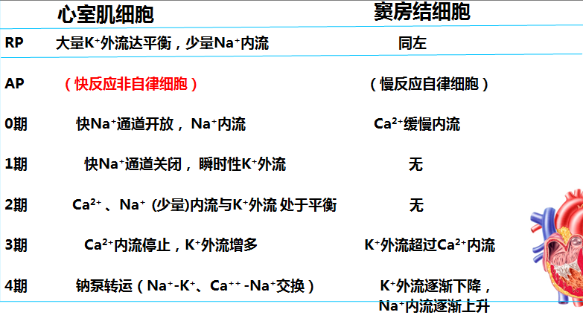
心室肌细胞和窦房结细胞的RP、AP产生机制比较
心室肌细胞
窦房结细胞
RP 大量K⁺外流达平衡，少量Na⁺内流 同左
AP （快反应非自律细胞） （慢反应自律细胞）
0期 快Na⁺通道开放， Na⁺内流 Ca²⁺缓慢内流
1期 快Na⁺通道关闭， 瞬时性K⁺外流 无
2期 Ca²⁺ 、Na⁺ (少量)内流与K⁺外流 处于平衡 无
3期 Ca²⁺内流停止，K⁺外流增多 K⁺外流超过Ca²⁺内流
4期 钠泵转运（Na⁺-K⁺、Ca⁺⁺ -Na⁺交换） K⁺外流逐渐下降，
Na⁺内流逐渐上升

Slide 48
三、心肌细胞的生理特性
（一）自动节律性
（二）兴奋性
（三）传导性
（四）收缩性

Slide 49
（一）自动节律性
心肌细胞在没有外来刺激的条件下，自动地发生节律性兴奋的特性，称为自动节律性，简称自律性。自律性的高低可用自动兴奋的频率来表示，也就是单位时间内4期自动去极化的次数

Slide 50
产生原因:自律细胞4相不稳定，能自动除极化
特点: 窦房结 房室交界 浦氏纤维
  自律性最高 次之 最低
  100次/分 50次/分 25次/分
  正常起搏点 潜在起搏点
  窦性心律 异位心律
Notes:
为什么平时的心跳没有达到100次/分？平时的窦房结还受到迷走神经的控制（抑制作用）。如果心电图上显示你的心律是窦性节律，那是代表正常的。心动过速?

Slide 51
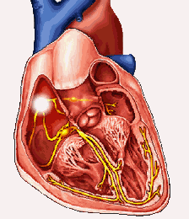
心脏的正常起搏点

Slide 52
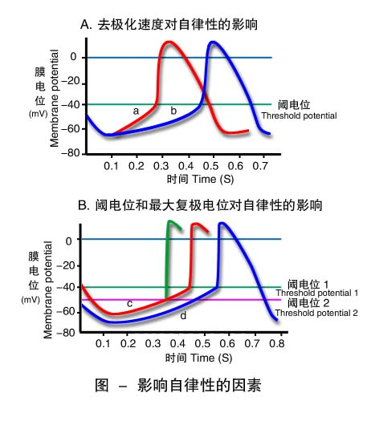
影响自律性的因素
  4相自动除极化速度
  最大复极电位水平
  阈电位水平
Notes:
自律性高即是单位时间内产生兴奋或者是动作电位的频率高。A：a 4期去极化速度快于B，所以a单位时间内产生的动作电位的次数多。C和D比较，D的最大复极电位比C大，当他们的阈电位水平是一致的话，C到达阈电位水平距离短，它产生动作电位的时间短于D，单位时间内产生动作电位的次数多，自律性高。

Slide 53
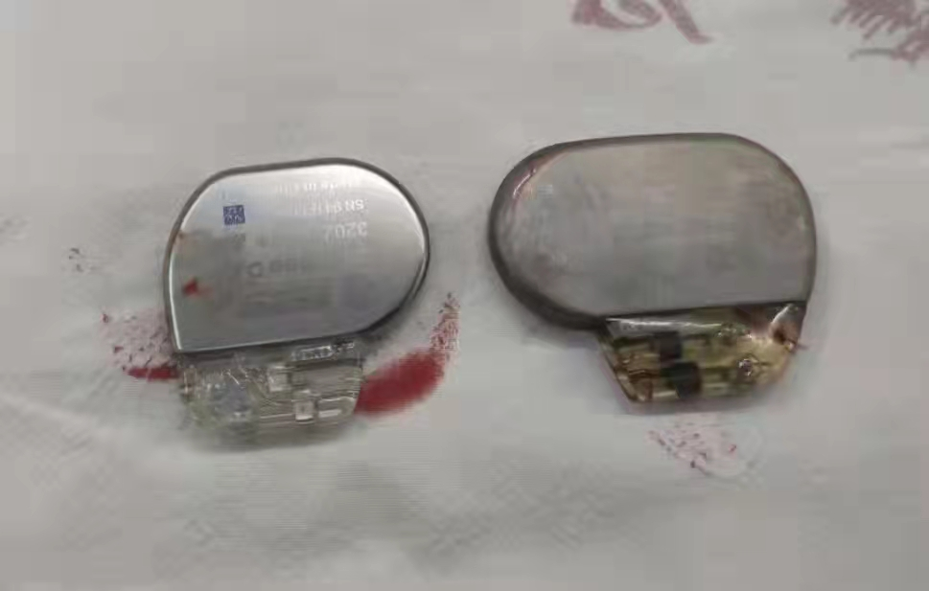
起博器

Slide 54
（二）兴奋性
1. 影响兴奋性的因素
（1）静息电位水平与阈电位之间的差距
（2）引起0期去极化的离子通道状态
Notes:
钠通道的三种状态?为什么说钠通道的活性影响心肌的兴奋性?快反应细胞的上升支,即0期是由快钠通道引起的,也就是说钠通道的状态会影响动作电位是否能够产生.
有效不应期长有什么意义？？？

Slide 55
2. 心肌细胞兴奋性的周期性变化
(1) 有效不应期：0期去极化到3期复极至-60mV
(2) 相对不应期:-60mV到-80mV
(3) 超常期：-80mV到-90mV

Slide 56
心肌兴奋性的周期性变化
 | 范围 | 时相 | 特点 | 机理
绝对不应期 | 开始除极到-55mV | 0、1、2和3相初 | 无论多强的刺激均不反应 | Na通道失活
局部反应期 | -55至 -60mV | 3相中 | 阈上刺激引起局部电位 | Na通道少量复活
相对不应期 | -60mV至 -80mV | 3相中、末 | 阈上刺激引起AP | Na通道部分恢复
超常期 | -80mV至 -90mV | 3相末 | 阈下刺激引起AP | 与阈电位差距小
有效不应期
Notes:
1期快钠通道在-55mv时已经失活.相对不应期动作电位产生的幅度也少，传导也慢。这时候钠通道处于渐渐恢复的状态。

Slide 57
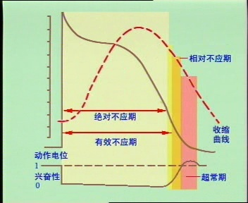
-55mv
阈电位
Notes:
开始除极到-55mV是绝对不应期。
-55至-60mV 局部反应期。
-60mV至-80mV 相对不应期。
-80mV至-90mV 超常期
所谓动作电位的全或无，是指膜电位不变的情况下。

Slide 58
兴奋性的周期性变化的特点与意义
心肌细胞有效不应期特别长（约250ms）
骨骼肌有效不应期约2-3ms
神经有效不应期约1ms

Slide 59
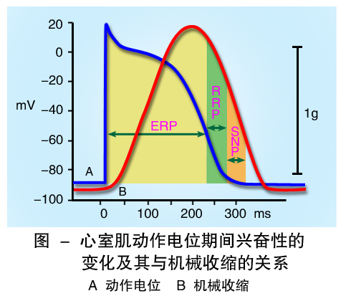
不应期长的意义:
  避免发生强直收缩,使心脏射血充盈交替进行

Slide 60
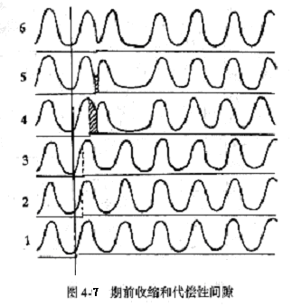
期前收缩与代偿间歇
在有效不应期之后，心室受到人工的或额外病理性刺激，可产生一次期前兴奋称期前收缩，在期前收缩之后，通常出现一次较长的心室舒张期称代偿间歇。
Notes:
这个图显示的都是心肌细胞的收缩曲线，不是动作电位。这跟心肌兴奋性的特点：有效不应期长有关系，长到舒张早期。在有效不应期给予任何刺激都不会产生动作电位，也是不能产生收缩。
123分别在收缩的早，中，晚期给予了额外的刺激。456在舒张的早中晚期给予了额外的刺激。这种额外的刺激可能是生理性的，也可能是病理性的。

Slide 61
（三）传导性
1.心脏内兴奋传导的途径
窦房结→左右心房(优势传导通路) →房室交界区→房室束（左、右束支）→末梢浦肯野细胞→心室肌(内膜侧→外膜侧)

Slide 62
2.传导速度的比较
部位 | 速度 | 纤维直径
房室束、束支 浦氏纤维(最快) | 2-4m/S | 70微米
心房及心室肌 | 0.4-1m/S | 15微米
房室交界（最慢） | 0.05-0.2m/S | 3微米
途径：特殊传导系统（含优势传导通路）
特点：① 房室交界的传导速度最慢
② 浦氏纤维网的传导速度最快
Notes:
房室交界是心房的兴奋传入心室的唯一途径。两快一慢的意义？

Slide 63
房室延搁及生理意义:
概念：兴奋由心房向心室传导过程中在房室交界处
速度突然减慢的现象。
意义：使房缩在前，室缩在后，使心室得到更好的
充盈，以确保射血。
幅度
3.影响传导性的因素：
（1）0相除极化速度、幅度
（2）邻近部位细胞膜的兴奋性
Notes:
兴奋传导原理：局部电流。兴奋部位与未兴奋部位产生电位差。
速度快，形成局部电流也快，使邻近未兴奋细胞膜去极化达阈电位所需的时间越短，兴奋传导越快。
幅度大，兴奋与未兴奋部位之间的电位差越大，局部电流越强，扩布越远，传导越快。

Slide 64
0 期除极速度快
0 期除极幅度大
局部电流形成快
(兴奋和未兴奋部位之间) 电位差大
临近未兴奋膜
达到阈电位快
局部电流强，扩布距离大，使下游更远处兴奋
兴奋传导快
兴奋传导快

Slide 65
兴 奋
相对不应期或超常期内
有效不应期
升支缓慢、幅度小的动作电位
不能引起兴奋
传导减慢
传导阻滞
Notes:
兴奋传导原理：局部电流。兴奋部位与未兴奋部位产生电位差。
邻近未兴奋的细胞膜的兴奋性不正常时会怎样？

Slide 66
（四）收缩性
与骨骼机有收缩机制相似，心肌细胞也是先发生兴奋，然后经兴奋-收缩耦联导致肌丝滑行而引起收缩。

Slide 67
其特点有：
（1）同步收缩 又称心肌收缩的“全或无”现象，由于心肌细胞间有低阻抗的闰盘相互连接，使整个心房或心室几乎同时兴奋和收缩。
（2）对细胞外Ca²⁺的依赖性大 心肌细胞的终末池不发达，储存的Ca2+较少，兴奋—收缩藕联所需的Ca²⁺来自细胞外液。
（3）不发生强直收缩 心肌细胞有效不应期特别长，从心肌收缩开始一直到舒张中期，这保证了心肌总是收缩和舒张交替进行，有利于充盈和射血功能的完成。

Slide 68
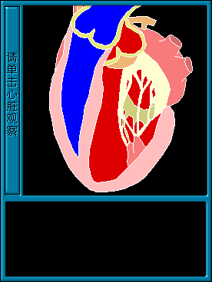
四、心音
由于心肌的收缩和舒张、瓣膜的启闭、血液撞击心血管壁以及形成涡流等因素所引起的声音，称为心音。

Slide 69
第一心音和第二心音
第一心音：发生在心室收缩开始阶段，由心室肌收缩和房室瓣关闭引起，其特点是音调低、持续时间长音量较大。
第二心音：发生在心室舒张期之初很短的时间内，主要是心室舒张主动脉瓣和肺动脉瓣关闭时，血液在大动脉根部以及在心室内振荡所引起的。其特点是持续时间较短、音调较高。
Notes:
第一心音在心尖处听诊最清楚，第二心音在心底处听诊最清楚。

Slide 70
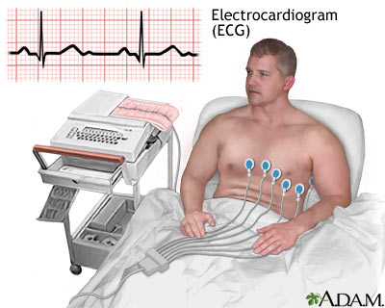
三、体表心电图

Slide 71
心电图（ECG）
定义：在体表记录心电变化。它是整个心脏兴奋的产生,传导到恢复过程综合电变化的反映。

Slide 72
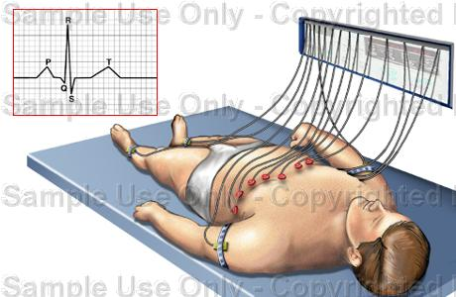
Notes:
心脏兴奋的产生,传导到恢复过程综合电变化的波型。在心电图中找不到收缩波或者是舒张波的，因为它代表的不是机械的变化，而是电的变化。
心脏除极，复极过程中产生的心电向量，通过容积导电传至身体各部，并产生电位差，将两电极置于人体的任何两点与心电图机连接，就可描记出心电图，这种放置电极并与心电图机连接的线路，称为心电图导联（lead）。

Slide 73
常有的导联
三个标准导联（双极导联）：Ⅰ导联、Ⅱ导联、Ⅲ导联
三个加压单极肢体导联：aVR、aVL、aVF
六个单极胸导联：V1-V6
Notes:
获取两个测试点的电位差时，用双极导联；获取某一点相对于参考点的电位时，用单极导联。

Slide 74
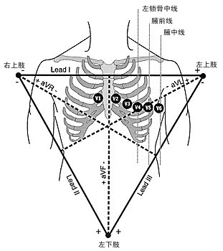

Slide 75
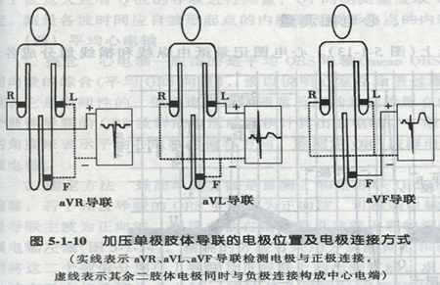
Notes:
获取两个测试点的电位差时，用双极导联；获取某一点相对于参考点的电位时，用单极导联。
加压单极右上肢导联（aVR）：探查电极置于右上肢并与心电图正极相连；左上、下肢连接在一起，构成无干电极并与心电图机负极相连。
加压单极左上肢导联（aVL）：探查电极置于左上肢；右上肢与左下肢连在一起构成无干电极。
加压单极左下肢导联（aVL）：探查电极置于左下肢；左、右上肢连在一起构成无干电极。

Slide 76
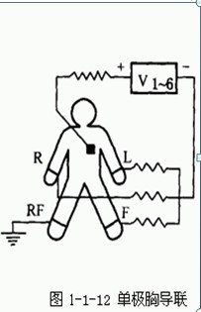
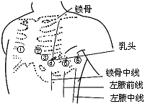
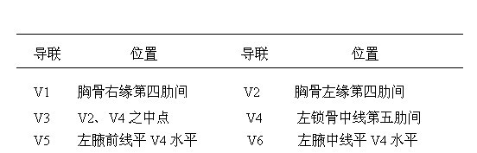
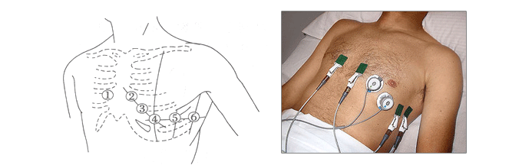
Notes:
将一个测量电极固定为零电位（中心电端法），把中心电端和心电描记器的负端相连，成为无关电极。另一个电极和描记器正端相连，作为探查电极，可放在胸壁的不同部位。

Slide 77
心电图和AP的关系:
共同点：都反映心脏的兴奋，而心肌细胞的电变化是心电图的来源。
不同点: ECG是细胞外记录的所有心肌细胞的综合电变化
Notes:
心电图是细胞外记录的测定的是两点间的电位差，是兴奋部位与未兴奋部位，或者是兴奋部位与已经恢复的部位的电位差。
动作电位是细胞内记录的细胞膜内外两侧的电位差。
心电图测定的是一个心动周期里整个心脏电活动的变化，是一个综合的反应。动作电位记录的是一个细胞的膜电位的变化。
心电图是体表测量，应其所放的位置不同，如一导联，二导联。所出现的波型不一样。

Slide 78
心电图与心肌细胞生物电的比较
比较项 | 心电图 | 心肌细胞生物电
记录法 | 体表记录（细胞外记录） | 细胞内记录
反映水平 | 整个心脏 | 单个心肌细胞
波形易变程度 | 大（电极位置有关） | 小
最大幅值 | 小于2 mV | 100～120 mV
对应关系 | 0期 | QRS波群
 | 2期（平台期） | ST段
 | 3期 | T波

Slide 79
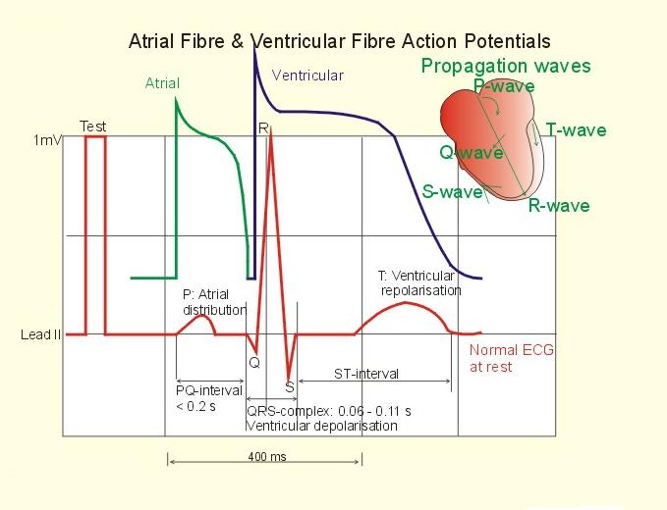
Notes:
心房的复极化掩盖在QRS波群里。

Slide 80
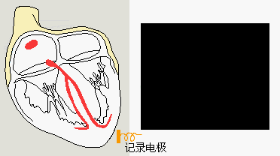

Slide 81
心电图的意义
名称 | 生理意义 | 波幅(mV) | 时间(s)
P波 | 两心房去极 | < 0.25 | 0.08～0.11
QRS波群 | 两心室去极 |  | 0.06～0.10
T波 | 心室复极 | 0.1～0.8 | 0.05～0.25
P-R间期 | 兴奋由心房传到心室的时间 （房-室传导时间） |  | 0.12～0.20
Q-T间期 | 心室去极到完全复极的时间 |  | 0.36-0.44
S-T段 | 心室完全去极的时间 | 与基线相同 | 0.05～0.15
Notes:
心房的复极化过程呢？心房的复极化电位低，被QRS电位波群所掩盖。

Slide 82
第一心音的产生主要是由于：
A．半月瓣关闭
B．半月瓣开放
C．房室瓣开放
D．房室瓣关闭
E．血液冲入心室，引起心室壁振动

Slide 83
第二心音的产生主要是由于：
A．心室收缩时，血液冲击半月瓣引起的振动
B．心室收缩时，动脉瓣突然开放时的振动
C．心室舒张时，动脉管壁弹性回缩引起的振动
D．心室舒张时，半月瓣迅速关闭时的振动
E．心室收缩时，血液射入大动脉时冲击管壁的振动

Slide 84
心室肌动作电位与骨骼肌动作电位的主要区别是：
A．前者去极化速度快
B．前者有较大的幅度
C．前者复极化时间短暂
D．前者动作电位时间持续较长
E．前者有超射现象

Slide 85
形成心室肌动作电位平台期的离子流包括：
A．Na＋内流，K＋内流
B．Ca2＋内流，K＋外流
C．K＋内流，Ca2＋外流
D．Ca2＋、Na＋内流 ，K＋外流
E．Ca2＋外流，Na＋内流

Slide 86
区分心肌快、慢反应细胞的主要依据是：
A．静息电位的大小
B．0期去极化的速率
C．平台期的长短
D．动作电位复极化的速度
E．4期有无自动去极化

Slide 87
心室肌细胞与浦肯野细胞动作电位的主要区别是：
A．0期去极化的速度和幅度
B．1期复极化的速度
C．平台期复极化的机制
D．3期复极化的机制
E．4期自动去极化的有无

Slide 88
轻度高血钾引起心肌兴奋性升高的原因是：
A．静息电位绝对值减小，距阈电位水平的差距缩小
B．静息电位绝对值增大，距阈电位水平的差距增大
C．阈电位水平下移
D．细胞膜对钾的通透性减小
E．细胞膜对钠的通透性增大

Slide 89
心脏的正常起搏点是
A．窦房结
B．房室交界
C．房室束
D．蒲肯野纤维
E．房室结

Slide 90
兴奋在心脏中传导时，传导速度最慢的部位是：
A．心房
B．房室交界
C．左、右束支
D．浦肯野纤维
E．心室

Slide 91
房室延搁的生理意义是：
A．使心室肌动作电位幅度增加
B．使心肌有效不应期延长
C．使心室肌不会产生完全强直收缩
D．增强心室肌收缩能力
E．使心房和心室不会同时收缩

Slide 92
心室肌的有效不应期较长，一直持续到：
A.收缩早期结束
B.收缩期末
C.舒张早期结束
D.舒张中期末
E.舒张期结束

Slide 93
室性期前收缩之后出现代偿间期的原因是：
A．窦房结的节律性兴奋延迟发放
B．窦房结的节律性兴奋少发放一次
C. 窦房结的节律性兴奋传出速度大大减慢
D．室性期前收缩的有效不应期特别长
E．窦房结的一次节律性兴奋落在室性期前收缩的有效不应期内

Slide 94
心肌不产生强直收缩的原因是：
A．心脏是功能上的合胞体
B．心肌肌浆网不发达，Ca2＋贮存少
C．心肌有自律性，会自动节律性收缩
D．心肌呈“全或无”收缩
E．心肌的有效不应期长

